Slide 1

Унверзитет у Београду
Електротехнички факултет
Имплементација видео-игре Mummy Maze
у развојном оквиру Godot
Дипломски рад
Ментор: проф. др Марко Мишић
Кандидат: Павле Продановић 2020/0249
Београд, септембар 2024. године

Slide 2
1. Опис игре

Slide 3
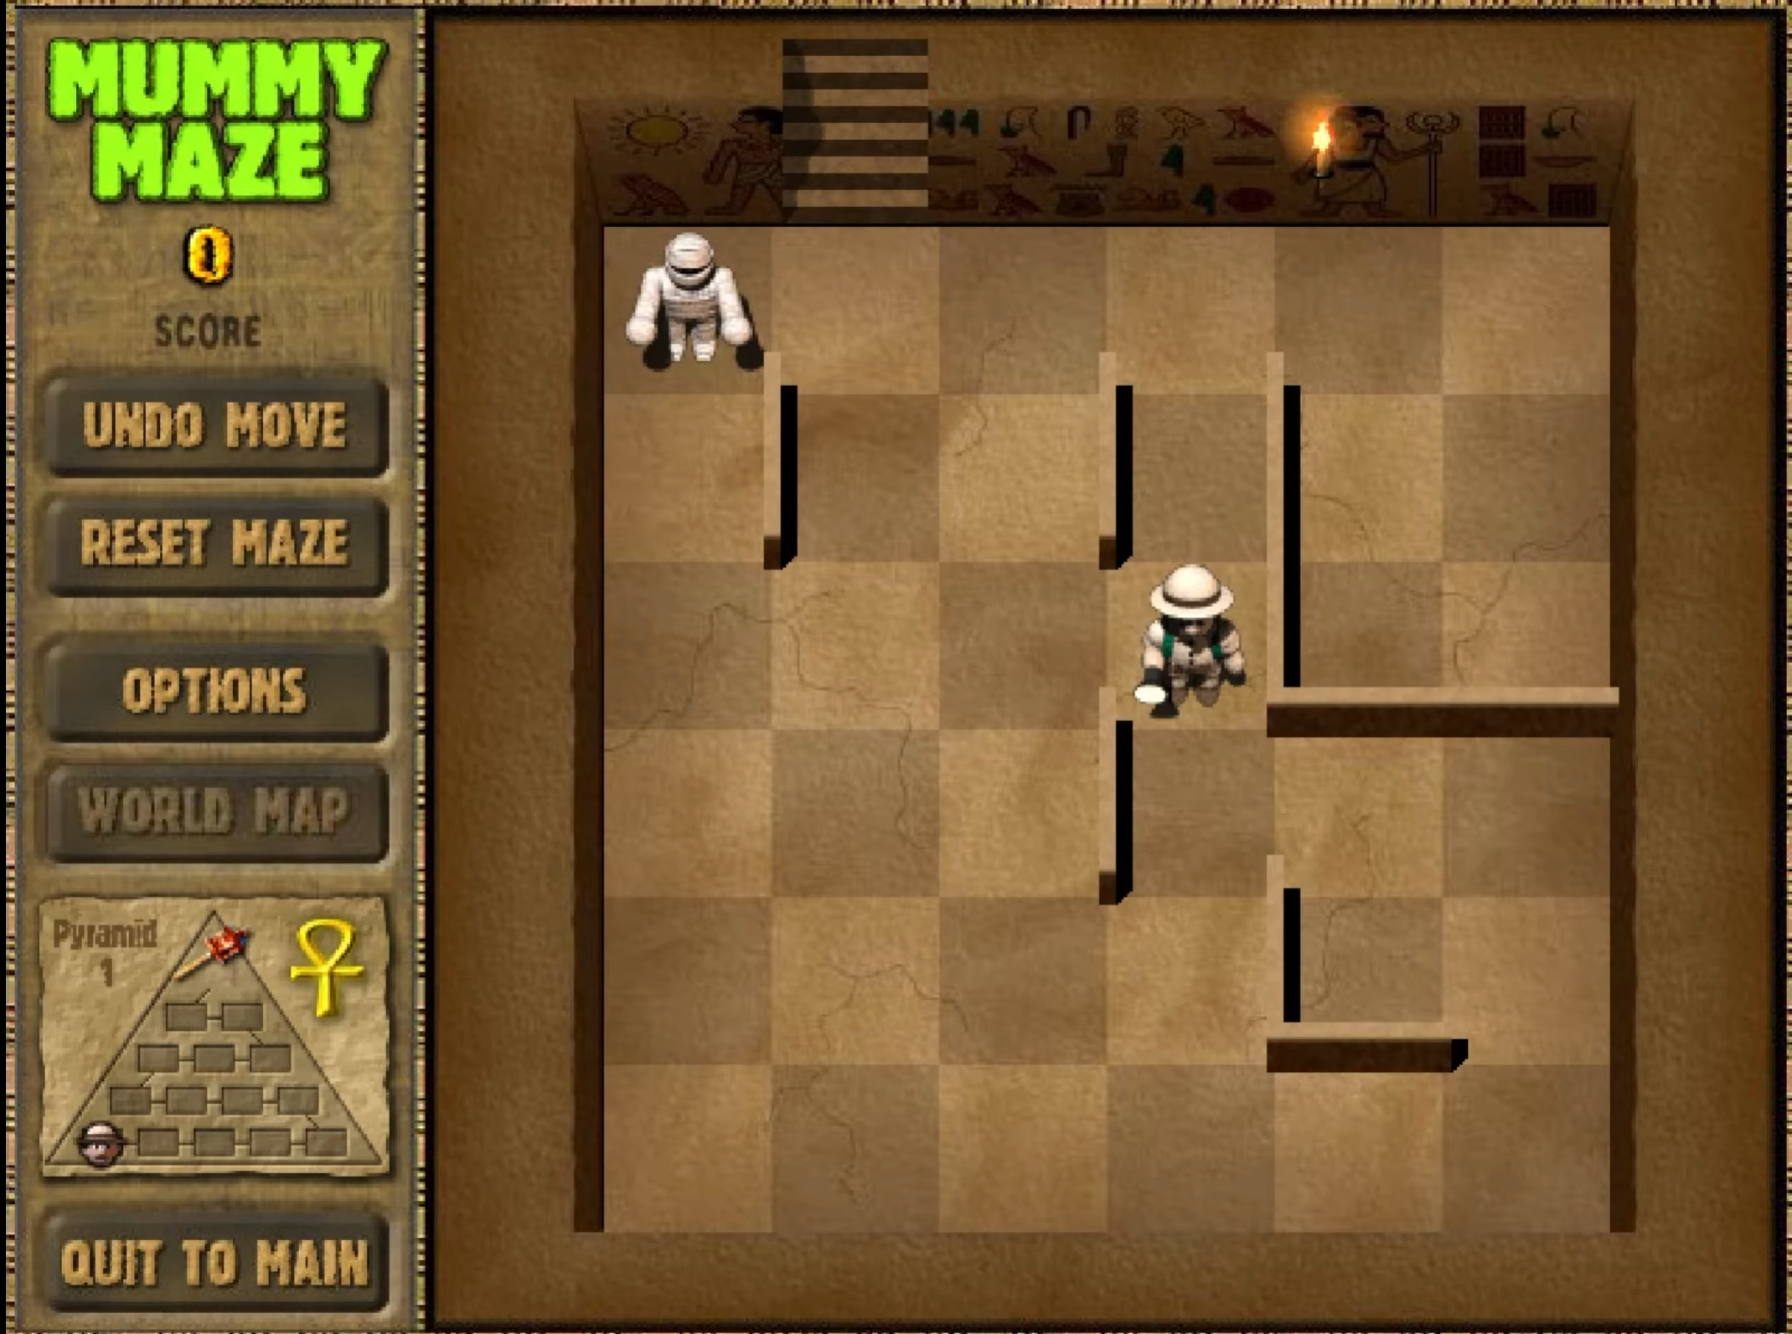
Mummy Maze
Видео-игра равијена 2002. године од стране студија PopCap Games.
Логичка игра на потезе у којој играч мора да побегне из лавиринта, притом избегавајући мумију која му се приближава.
Мумија се креће два поља у потезу док се играч креће максимално један. Потребно је добро познавати алгоритам мумије и према томе правити стратегију.
Развијена по узору на концепт игре Thesеus and the Minotaur, који је осмислио дизајнер Роберт Абот.
Изглед оригиналне игре Mummy Maze
Notes:
Mummy Maze je video igra razvijena 2002. od strane studija PopCap games
Ona je logicka igra na poteze, gde naizmenicno igraju igrac koji mora da pobegne iz lavirinta, pritom izbegavajuci mumiju koja mu se priblizava.
Igrac u jednom potezu moze da se krece maksimalno jednom, a moze i da preskoci potez, dok mumija moze da se krece maksimalno dva puta.
Zbog toga ova igra zahtevna i igrac mora da unapred planira poteze i da dobro poznaje unapred odredjeni

Slide 4
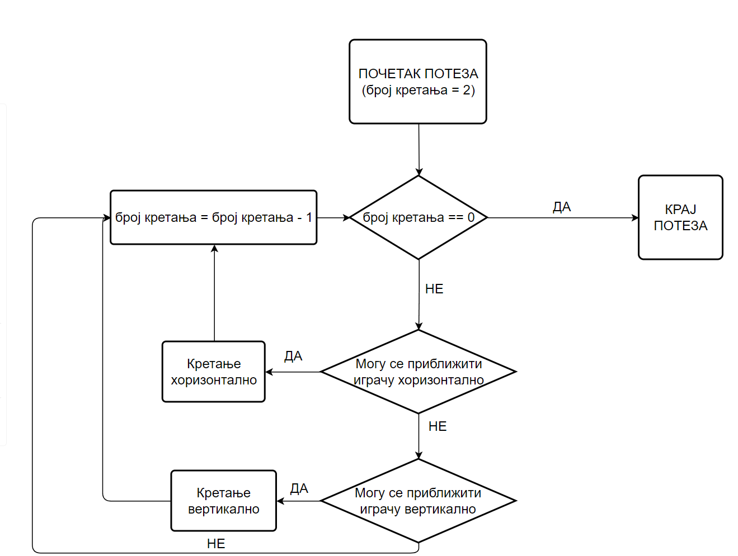
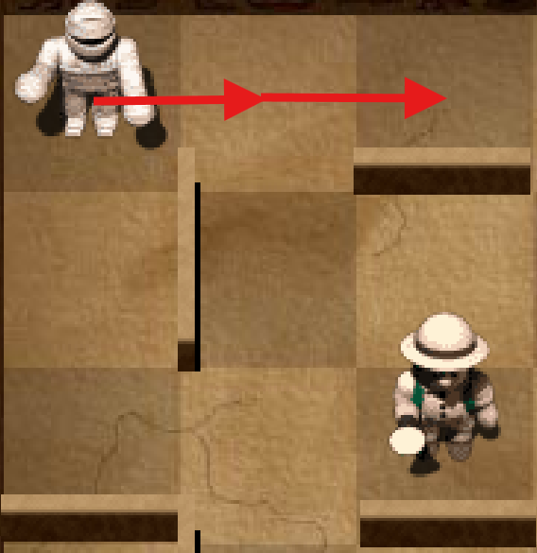
Бела Мумија
Креће се максимално 2 поља по потезу
Само ако се може приближити играчу
Приоритизује хоризонтално кретање над вертикалним
Смер кретања беле мумије
Notes:
U igri postoje bela i crvena mumija. Svaka mumija se krece samo ako moze da se priblizi igracu Na slici dole levo mozemo videte jedan potez bele mumije. Ona prioritizuje priblizavanje igracu horizontalno, pa tek onda vertikalno.

Slide 5
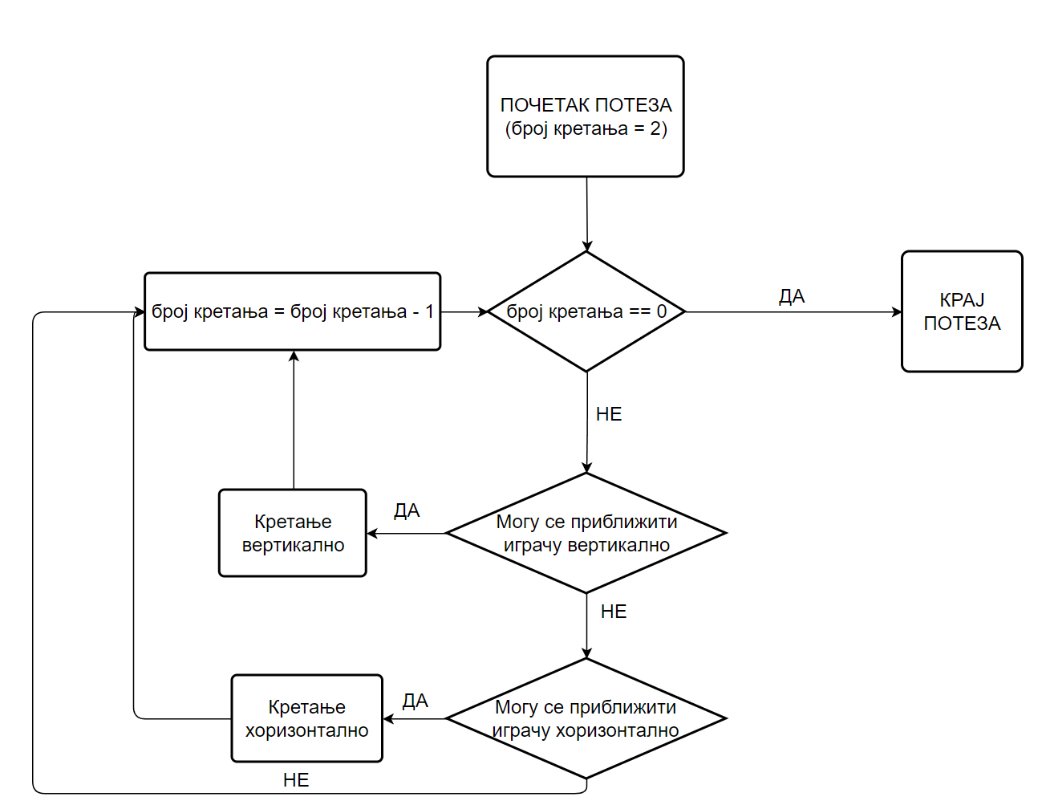
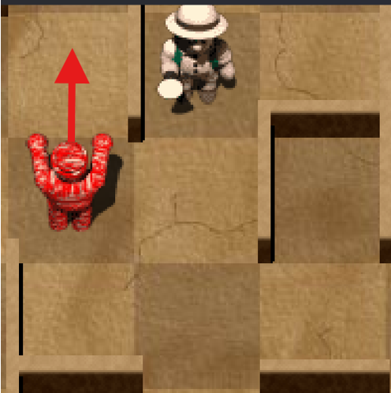
Црвена Мумија
Креће се максимално 2 поља по потезу
Само ако се може приближити играчу
Приоритизује вертикално кретање над хоризонталним
Смер кретања црвене мумије
Notes:
Crvena mumija se krece tako da se priblizava igracu vertikalno pa tek onda ako ne moze vertikalno, krece se horizontalno.
Na slici vidimo da mumija u prvom kretanju ide na gore da bi se priblizila vertikalno igracu. U sledecem kretanju se zarobila i ne moze da se priblizi igracu pa preskace potez.
Zanimljivo je da bi bela mumija u ovoj situaciji porazila igraca

Slide 6
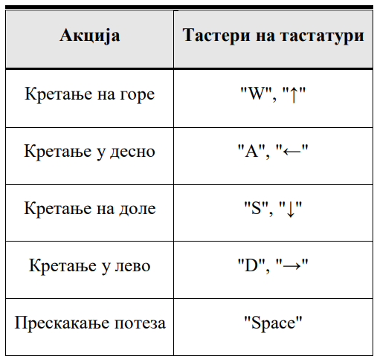
Кретање играча
Мапирање акција на тастатури
Notes:
U igri postoje bela i crvena mumija. Svaka mumija se krece samo ako moze da se priblizi igracu Na slici dole levo mozemo videte jedan potez bele mumije. Ona prioritizuje priblizavanje igracu horizontalno, pa tek onda vertikalno.

Slide 7
2. Концепти и Технологије

Slide 8
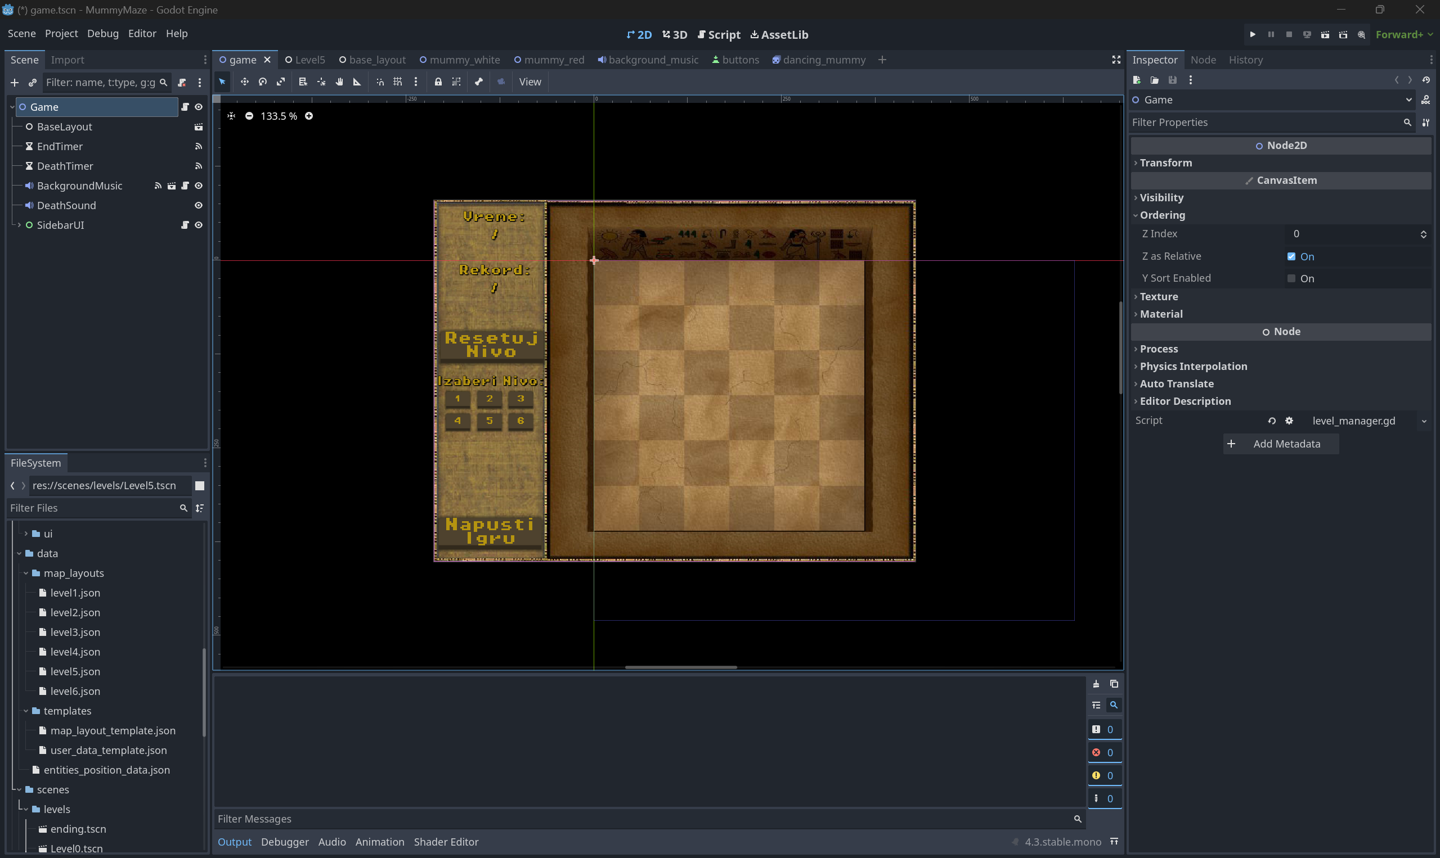


Godot Engine
Open-source скуп алата за развој 2D и 3D игара.
Мултиплатформска подршка за десктоп, мобилне и веб платформе.
Подржава језике C#, C++ и GDScript.
Главни Godot прозор у моду за 2D приказ

Slide 9
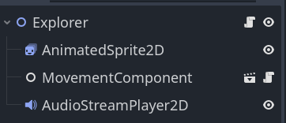
Godot Engine – Кључни појмови
Чвор (енг. Node):
Основни градивни блок у развијању игре
Представља функционалност или скуп функционалности, поређаних у хијерархију.
Садржи скрипту која ће омогућити извршавање тих функционалности
Преко 200 чворова са уграђеном функционалношћу поседује Godot
Сцена (енг. Scene):
Скуп чворова који представљају једну целину.
Промена оригиналне сцене мења све инстанце те сцене
Сцена истраживача са њеним чворовима

Slide 10
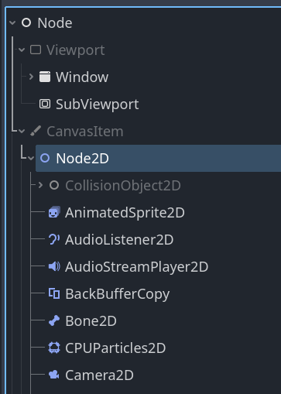
Godot Engine и ECS
Ефикасно развијање игара помоћу ECS, али на већем нивоу слободе.
Ентитет: један објекат у свету који садржи низ функционалности – компоненти (чвор са подчворовима)
Компонента: Представља једну функционалност, само подаци без логике (подчворови чвора).
Систем: У сваком фрејму врши обраду над компонентом или скупом компоненти (скрипта чвора).
Можемо користити и даље наслеђивање кад има смисла искористи га. Пример: Node и Node2D
Godot део стабла наслеђивања

Slide 11
3. Имплементација

Slide 12
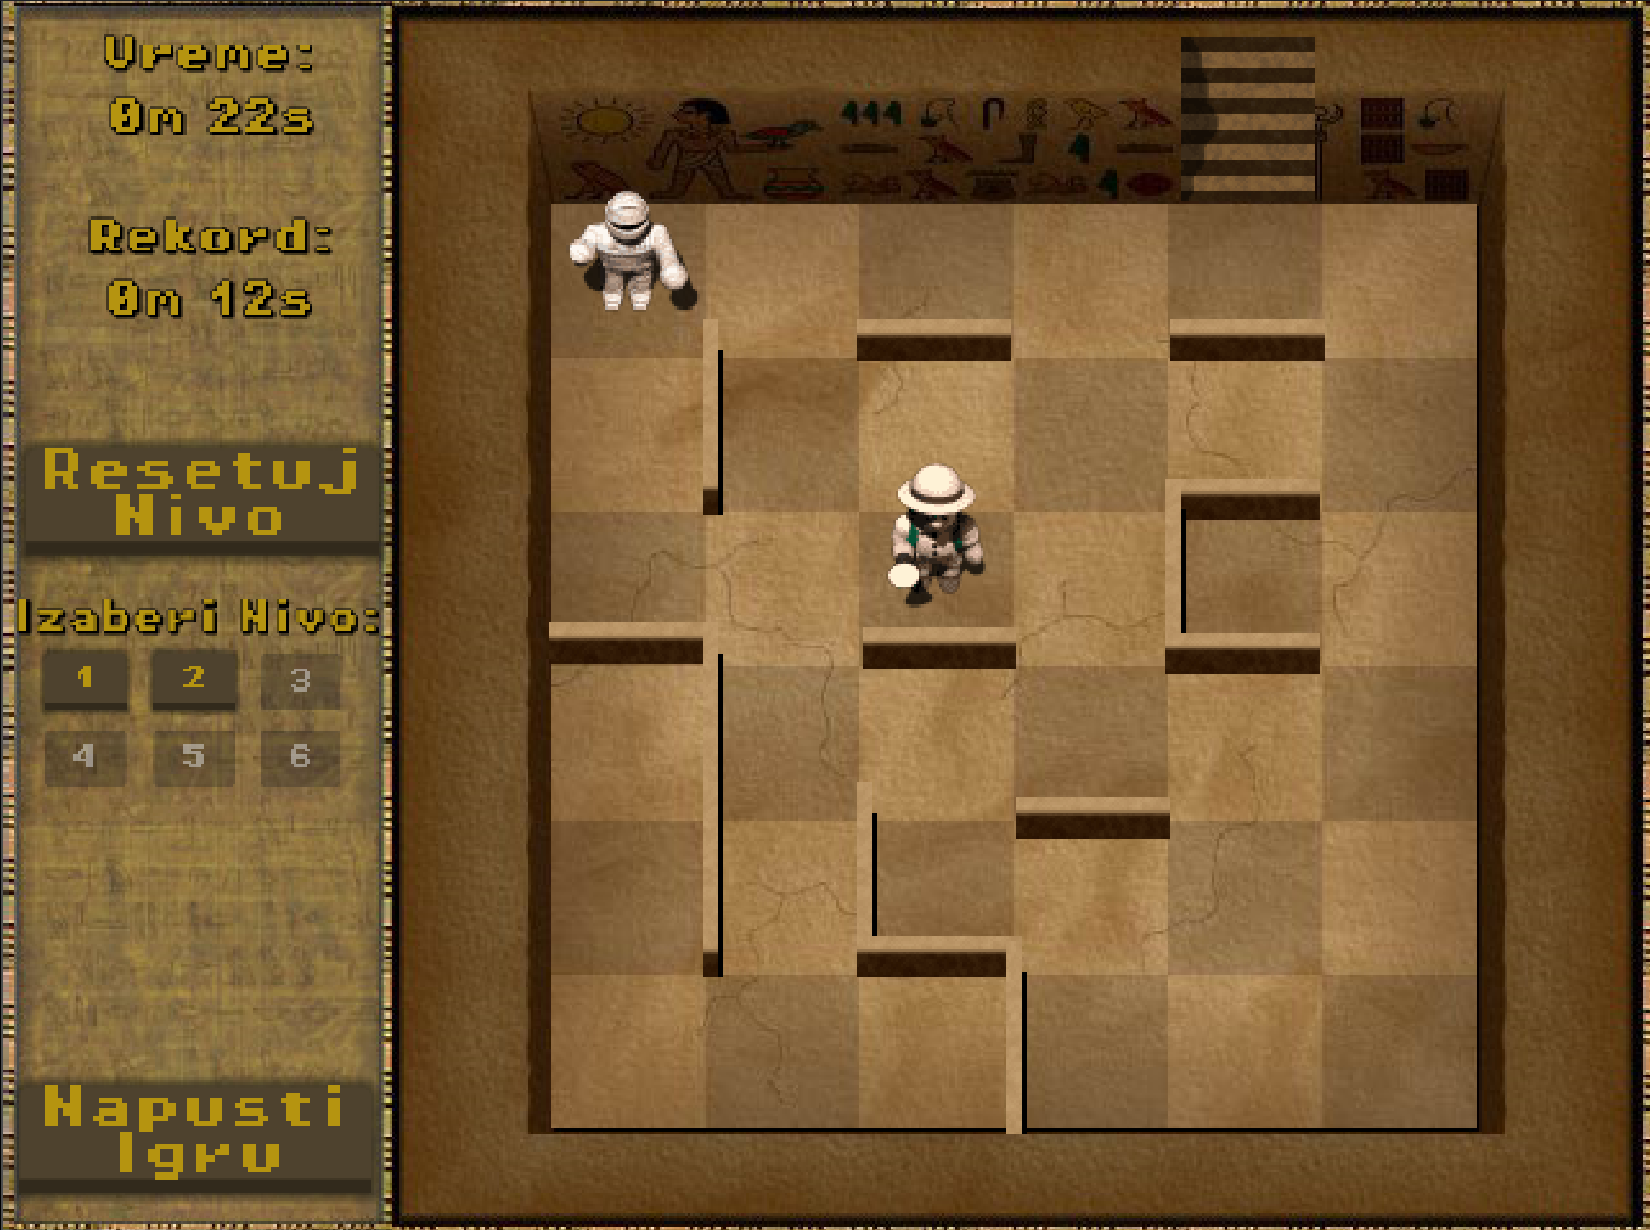
Изглед нивоа
Notes:
Прво ћемо кренути од извршавања игре
Са десне стране видимо сцену једног нивоа, где је главни чвор Level, а остали чворови су ниже у хијерархији
Такође имамо чвор Game Manager који се налази ван свих сцена. То се зове AutoLoad чвор, који функционише као singleton.
Крећемо корак по корак по извршавању игре

Slide 13
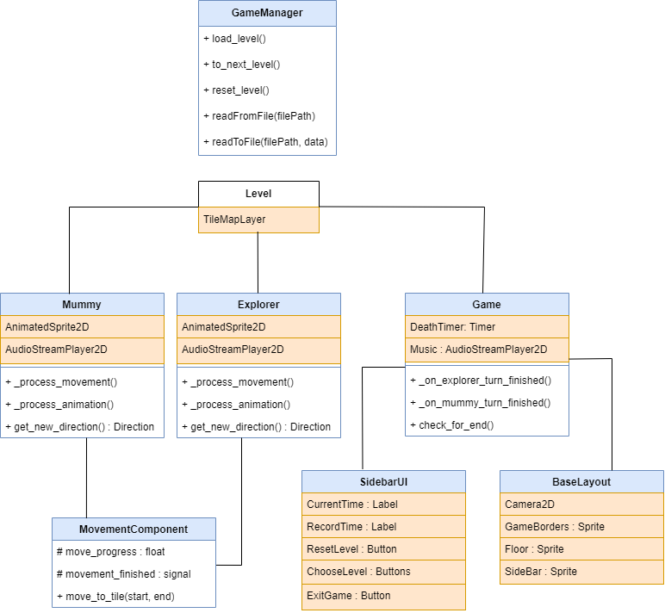
Извршавање игре
Покретање игре. Тренутни ниво = 1
GameManager.load_level(). Играч први на потезу
Деси се валидан улаз са тастатуре – MovementComponent.move_to_tile(start,end) Чекамо на сигнал movement_finished
Играч шаље сигнал Game чвору Играч победио? Прелазак на следећи ниво, корак 2 Играч изгубио? Ресетовање нивоа, корак 2
Мумија се по алгоритму приближава играчу. MovementComponent.move_to_tile(start, end) Чекамо на сигнал movement_finished
Мумија шаље сигнал Game чвору Играч изгубио? Ресетовање нивоа, корак 2 Мумија има још једно кретање? корак 5
Играч опет на потезу, корак 3
Архитектура сцене нивоа и GameManager
Notes:
Прво ћемо кренути од извршавања игре
Са десне стране видимо сцену једног нивоа, где је главни чвор Level, а остали чворови су ниже у хијерархији
Такође имамо чвор Game Manager који се налази ван свих сцена. То се зове AutoLoad чвор, који функционише као singleton.
Крећемо корак по корак по извршавању игре

Slide 14
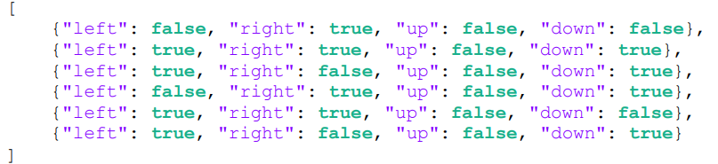
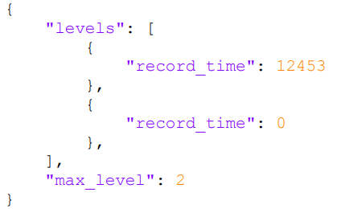
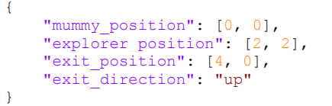
GameManager - Рад са подацима
Један ред података о проходности на нивоу
Почетне позиције карактера и излаза за један ниво
Кориснички подаци
Notes:
имамо 3 врсте података које чувамо и учитавамо преко JSON фајлова.
Први тип су проходности за сваки поље на нивоу. За сваки ниво имамо по један фајл о проходности. И за свако поље се проверава да ли може да се креће лево десно горе или доле
Даље имамо информације о почетним позицијама карактера и излаза На крају имамо корисничке податке који могу да се читају и да се у њих уписује. Пошто имамо информације о читању и упису, овај фајл се не чува у оквиру извршног програма већ негде другде на корисничкој машини. То одређује Godot у зависности од оперативног система.

Slide 15
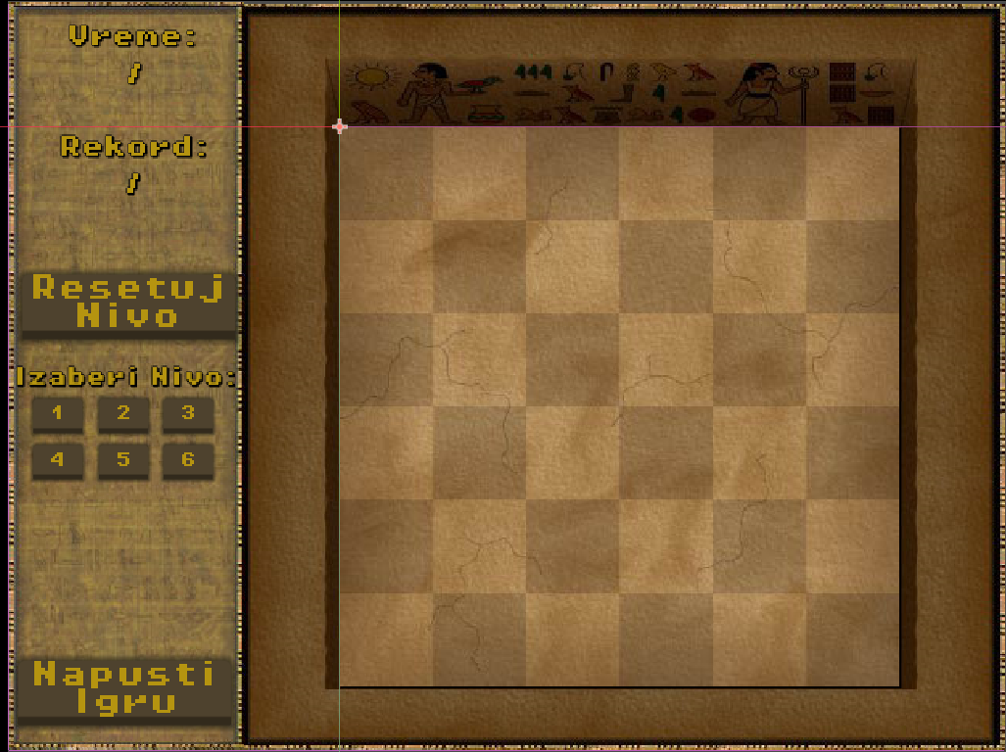
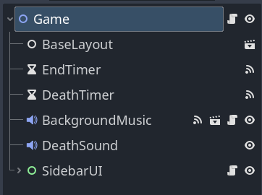
Прављење нивоа
Сцена Game: заједнички елементи сваког нивоа.
Скрипта која се извршава у сцени Game обрађује потезе мумије и играча Елементи који се разликују од нивоа до нивоа: Истраживач: почетна позиција
Мумија: почетна позиција и тип мумије
Зидови и степенице: сваку пут другачији редослед
2D приказ сцене Game
Сцена Game која је основа за сваки ниво

Slide 16
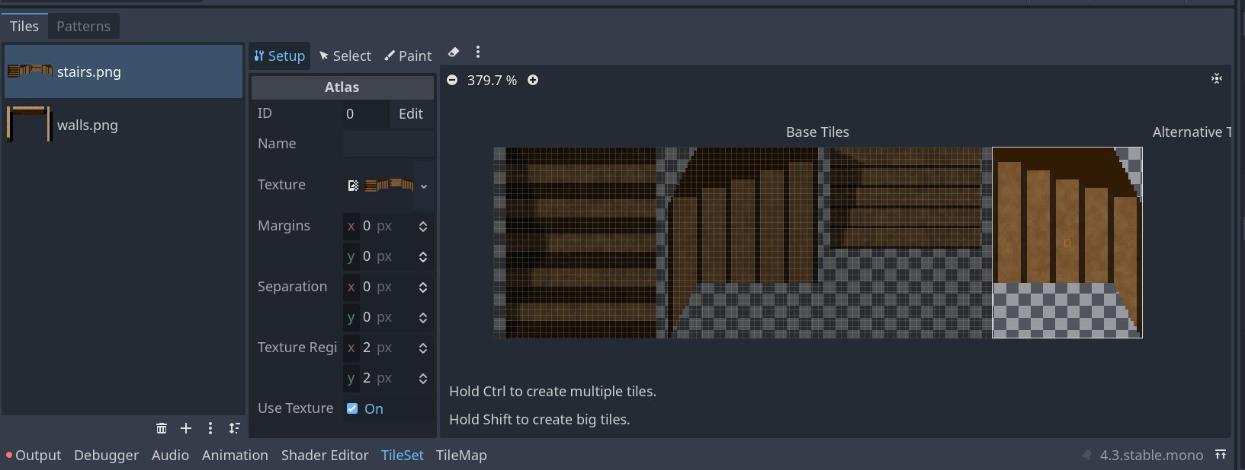
Прављење нивоа
Елементи који неће имати засебну логику могу се заједно оптимизовано поставити у један TileMapLayer.
Зидови и степенице убачене су као једна велика слика – TileSet.
TileSet садржи низ мањих слика, које можемо селектовати по жељи пикселима
Намештање пиксела степеница у TileSet алату

Slide 17
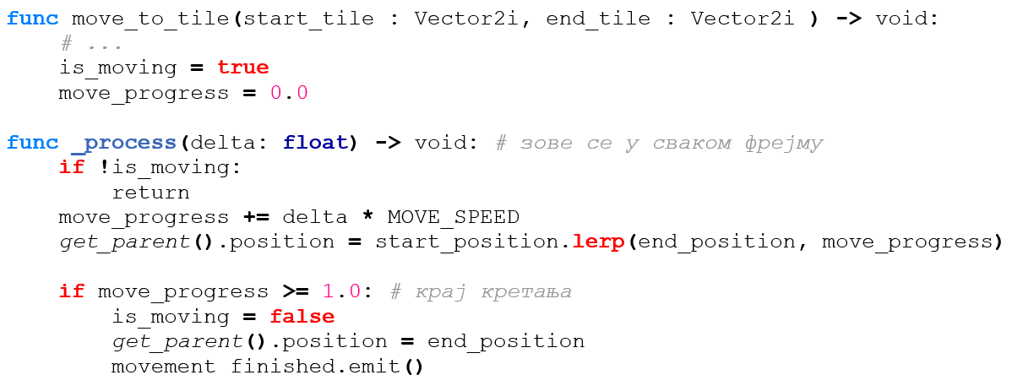
MovementComponent
Почетак: move_to_tile са почетним и крајњем пољем кретања
Процес: Сваки фрејм се карактер родитељ креће за померај по функцији: delta * MOVE_SPEED. delta: протекло време између 2 фрејма. Рачуна се да би на свакој машини било постигнуто исто време кретања Крај:
Карактер се померио на наредно поље Шаље се movement_finished сигнал који прима карактер родитељ
Movement Component најважније функције
Notes:
Сада ћемо видети како је реализовано кретање.
Са десне стране имамо упрошћен исечак кода из MovementComponent.
Кретање почиње тако што позовемо move_to_tile. Он поставља is_moving на true и прогрес на 0
Даље у функцији _process у сваком фрејму померамо родитеља за неки померај.
Померај се рачуна тако што помножимо брзину кретања са delta.
Delta predstavlja vreme proteklo od proslog frejma
Ono ulazi u jednacinu zato sto masine korisnika nece proizvesti isti broj frejmova u sekundi
Da bismo sprecili da se na naekim masinama kretanje izvrsava brze onda mnozimo proteklo vreme od proslog frejma
Kada progress dodje do 1 onda postavimo is_moving na false i saljemo signal roditelju preko movement_finished

Slide 18
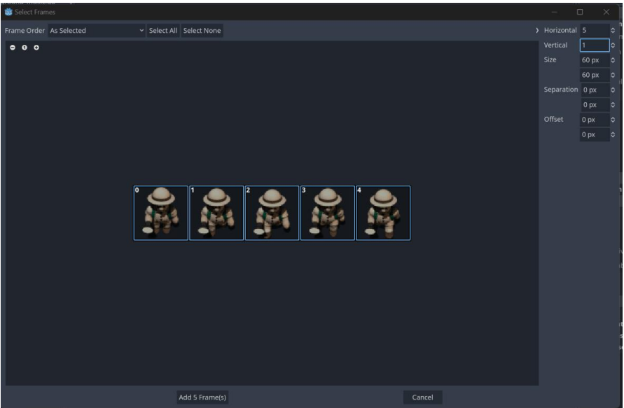
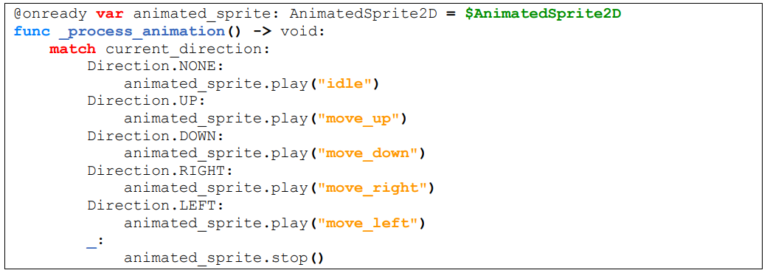
Анимација
Учитавају се као низ слика које представљају један SpriteSheet.
Делимо слике по хоризонталној и вертикалној оси и селектујемо редослед анимирања
Бирање која се анимација пушта
AnimatedSprite2D алат за SpriteSheet учитавање
Notes:
TileSet je posebno pogodan za koriscenje kada imamo veliki broj manjih objekata. Onda mozemo selektovati grupe objekata koje zelimo na primer uvek da idu zajedno

Slide 19
Хвала на пажњи!
Питања?

